Slide 1
Intervention CFE-CGC
Fondamentaux de la prévoyance

Slide 2
Introduction
Qu’est-ce que la prévoyance ?
La prévoyance couvre des risques :
Dépendant de la vie humaine
Correspondant à des dommages corporels
Qui entraînent l’incapacité de pouvoir travailler
La prévoyance vient en aide financièrement, car elle compense les pertes de revenus :
Décès : versement d’un capital / Rente d’éducation / Rente de conjoint
Incapacité : arrêt de travail temporaire ou définitif → versement d’indemnités journalières, pendant une période de 3 ans maximum
Invalidité : une rente viendra compenser la perte de revenus, jusqu’à la retraite si nécessaire

Slide 3
Introduction
PREVOYANCE : Les acteurs du régime général et complémentaire
Régime Général Sécurité sociale
CNAM : Maladie (santé/prévoyance)
AT-MP : Accidents Travail et Maladie Pro

Régimes Complémentaires
Institutions de prévoyance > G.P.S
Code Sécurité sociale
Gouvernance
Paritaire (OS-OP)
A but non lucratif
Mutuelles
Code Mutualité
Gouvernance
Assurés
A but non lucratif
Sociétés d’assurance Mutuelle
Code des assurances
Gouvernance
Assurés
A but non lucratif
Société d’assurance
Code des assurances
Gouvernance
Actionnaires
A but lucratif

Slide 4
Le régime de base Sécurité Sociale
Les obligations légales
Le contrat d’assurance : la prévoyance collective

Slide 5
1. Le régime de base de la Sécurité sociale

Slide 6
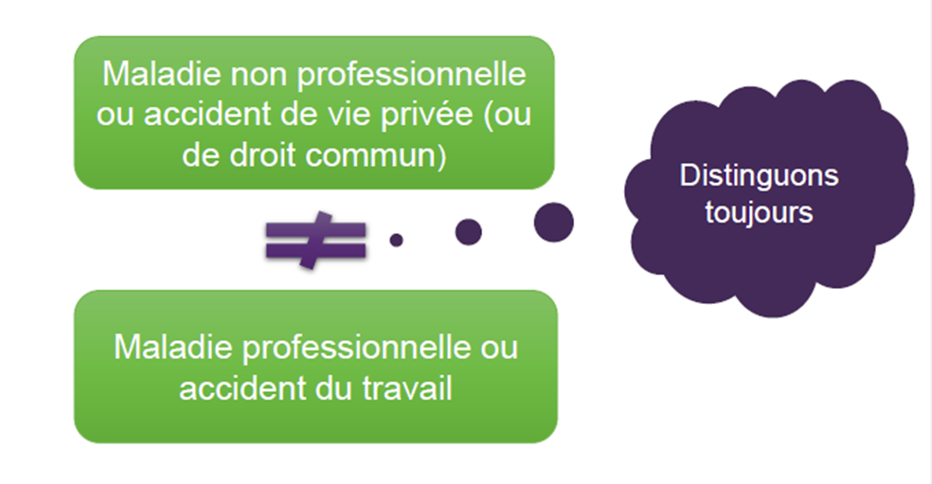
La prévoyance Sécurité sociale
Risque vie privée et risque professionnel
Image. Source Ifpass. Module Sensibilisation à la prévoyance

Slide 7
Les garanties Sécurité Sociale
Le décès
La Sécurité sociale garantit aux proches de l’assuré décédé le paiement d’une indemnité sous forme de capital sous conditions :
Versement d’un capital forfaitaire. Montant : 3 539 € au 1er avril 2022
Le capital est exonéré des droits de successions, de CSG et de CRDS
Versé en priorité aux personnes à charge totale, effective et permanente de l’assuré décédé. Ou au conjoint survivant marié ou partenaire d’un PACS.
Pour que le capital soit versé, la personne devait être, moins de 3 mois avant son décès :
Salarié
Chômeur indemnisé
Bénéficiaire d’une rente d’accident de travail ou de maladie professionnelle (avec un taux d’IPP d’au moins 66,66%)
Bénéficiaire d’une pension d’invalidité
Le décès en période d’activité :
1 décès sur 4 survient avant 64 ans
1 million de veufs / veuves ont moins de 60 ans – 500 000 ont moins de 55 ans
Age moyen des bénéficiaires de rentes : 47 ans
67% des bénéficiaires de rentes ont au moins un enfant à charge, âgé en moyenne de 14 ans
28% des personnes veuves vivent sous le seuil de pauvreté

Slide 8
Les garanties Sécurité Sociale
L’incapacité temporaire de travail
La Sécurité sociale verse des indemnités journalières en cas de maladie ou d’accident entraînant une interruption totale et complète du travail.
En cas de maladie ou d’accident de la vie privée,
Durée de versement : à partir du 4ème jour d’arrêt de travail
et jusqu’au 1095ème jour d’arrêt au maximum
360 IJ au maximum par période de 3 ans (sauf ALD)
Montant : 50% du salaire brut
Avec un maximum de 48,69€ par jour
Rémunération prise en compte : Salaires des 3 mois précédant l’arrêt,
pris en compte dans la limite de 1,8 SMIC (2962,04 € au 1er mai 2022)
→ Calcul du gain journalier de base = somme des 3 derniers mois (limités à 2962,04€) /91,25
Notes:
Rémunération prise en compte
Moyenne des 3 mois de salaire brut perçus, précédant l’arrêt.
Moyenne des 12 derniers mois pour les intérimaires, commissionnés ou saisonniers.
Calcul du gain journalier de base :
Somme des 3 derniers mois (limités à 2 798,24 €) / 91,25 = Gain journalier de base
L’indemnité journalière brute(1) est de 50 % du gain journalier de base
Le maximum est de 1/730ème de 1,8 SMIC soit : 46 € (2)
Le minimum est de 1/365ème du minimum de la pension d’invalidité, après 6 mois d’arrêt : 9,66 € (3)

Slide 9
Les garanties Sécurité Sociale
L’incapacité temporaire de travail
Sous certaines conditions, la Sécurité sociale verse des indemnités journalières en cas de maladie ou d’accident entraînant une interruption totale et complète du travail.
En cas d’accident du travail ou de maladie professionnelle
Durée de versement : dès le 1er jour d’arrêt
Montant : 60% du salaire jusqu’au 28e jour (maximum : 205,84 € par jour).
80% à partir du 29ème jour (maximum : 274,46 € par jour).
Rémunération prise en compte : Dernière paie brute
Dans la limite de 3 plafonds Mensuels de la Sécurité Sociale
→ Calcul du salaire journalier net = 1/30,42 du salaire du mois précédent, diminué d'un taux forfaitaire de 21 %.
Notes:
Rémunération prise en compte
Moyenne des 3 mois de salaire brut perçus, précédant l’arrêt.
Moyenne des 12 derniers mois pour les intérimaires, commissionnés ou saisonniers.
Calcul du gain journalier de base :
Somme des 3 derniers mois (limités à 2 798,24 €) / 91,25 = Gain journalier de base
L’indemnité journalière brute(1) est de 50 % du gain journalier de base
Le maximum est de 1/730ème de 1,8 SMIC soit : 46 € (2)
Le minimum est de 1/365ème du minimum de la pension d’invalidité, après 6 mois d’arrêt : 9,66 € (3)

Slide 10
Les garanties Sécurité Sociale
Les IJ versées en cas de maternité (ou paternité)
Sous certaines conditions, la Sécurité sociale verse des indemnités journalières en cas de congé maternité ou paternité.
Montant : Indemnités journalières = salaire journalier de base
Avec un maximum de 89,03€ par jour
Rémunération prise en compte : Salaires des 3 mois précédents,
pris en compte dans la limite du Plafond mensuel de la Sécurité Sociale
(soit 3428 € en 2022).
→ Calcul du salaire journalier de base = 1/91,25 des salaires plafonnés, diminués d'un taux forfaitaire de 21 %.
10 • Direction des Relations extérieures & Partenariats
Notes:
https://www.ameli.fr/rhone/assure/remboursements/indemnites-journalieres/conge-maternite

Slide 11
Les garanties Sécurité Sociale
L’invalidité
A la suite d’une maladie ou d’un accident de la vie privée,
L'état d'invalidité est constaté lorsqu'il réduit d’au moins deux tiers la capacité de travail ou de gain, c'est-à dire
lorsqu'il met hors d'état de se procurer, dans une profession quelconque, un salaire supérieur au tiers de la rémunération de l'emploi occupé précédemment.
L’invalidité est notifiée quand l’état de santé est consolidé.
Il existe 3 catégories d’invalidité définies par la sécurité sociale :
1ère catégorie : assuré capable d'exercer une activité professionnelle rémunérée
2ème catégorie : assuré ne pouvant plus exercer d'activité professionnelle
3ème catégorie : assuré ne pouvant plus exercer d'activité professionnelle et ayant besoin de l'aide d'une personne pour l’assister dans les gestes essentiels de la vie courante
La pension versée est alors majorée de 40% (majoration tierce personne)
Notes:
Rémunération prise en compte
Moyenne des 3 mois de salaire brut perçus, précédant l’arrêt.
Moyenne des 12 derniers mois pour les intérimaires, commissionnés ou saisonniers.
Calcul du gain journalier de base :
Somme des 3 derniers mois (limités à 2 798,24 €) / 91,25 = Gain journalier de base
L’indemnité journalière brute(1) est de 50 % du gain journalier de base
Le maximum est de 1/730ème de 1,8 SMIC soit : 46 € (2)
Le minimum est de 1/365ème du minimum de la pension d’invalidité, après 6 mois d’arrêt : 9,66 € (3)

Slide 12
Les garanties Sécurité Sociale
L’invalidité
L’assuré ne doit pas avoir atteint l’âge légal de départ en retraite pour bénéficier de la pension d’invalidité.
La rente est versée au maximum jusqu’à l’âge du taux plein.
A partir de cet âge, la pension d’invalidité est remplacée par une pension vieillesse.
Suivant la catégorie d’invalidité, l’assuré bénéficie d’une rente calculée sur le salaire des 10 meilleures années (et non pas du dernier salaire) dans la limite du plafond de la Sécurité sociale.
Notes:
Rémunération prise en compte
Moyenne des 3 mois de salaire brut perçus, précédant l’arrêt.
Moyenne des 12 derniers mois pour les intérimaires, commissionnés ou saisonniers.
Calcul du gain journalier de base :
Somme des 3 derniers mois (limités à 2 798,24 €) / 91,25 = Gain journalier de base
L’indemnité journalière brute(1) est de 50 % du gain journalier de base
Le maximum est de 1/730ème de 1,8 SMIC soit : 46 € (2)
Le minimum est de 1/365ème du minimum de la pension d’invalidité, après 6 mois d’arrêt : 9,66 € (3)

Slide 13
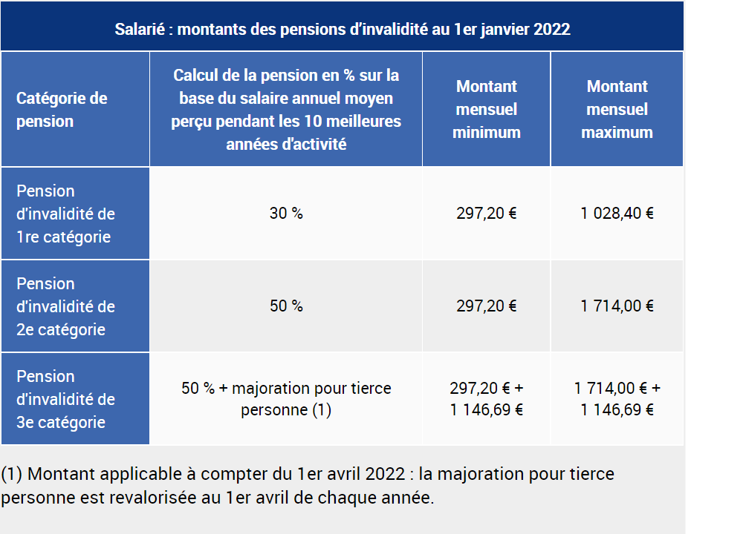
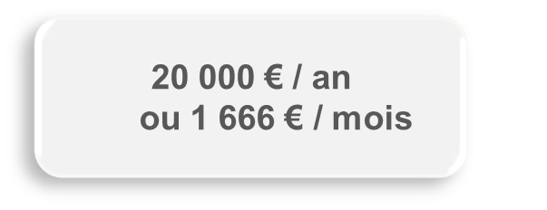
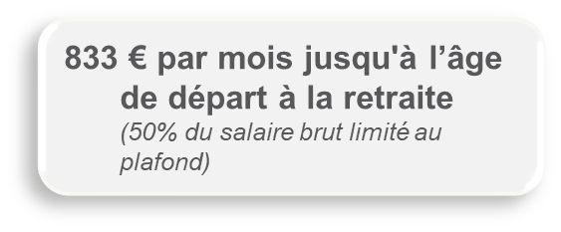
Les garanties Sécurité Sociale
L’invalidité
Exemple
Salarié non cadre,
Marié, 2 enfants à charge
Invalidité 2e catégorie
Notes:
Rémunération prise en compte
Moyenne des 3 mois de salaire brut perçus, précédant l’arrêt.
Moyenne des 12 derniers mois pour les intérimaires, commissionnés ou saisonniers.
Calcul du gain journalier de base :
Somme des 3 derniers mois (limités à 2 798,24 €) / 91,25 = Gain journalier de base
L’indemnité journalière brute(1) est de 50 % du gain journalier de base
Le maximum est de 1/730ème de 1,8 SMIC soit : 46 € (2)
Le minimum est de 1/365ème du minimum de la pension d’invalidité, après 6 mois d’arrêt : 9,66 € (3)

Slide 14
Les garanties Sécurité Sociale
L'incapacité PERMANENTE
Lorsqu’un assuré présente une Incapacité Permanente (IP) à la suite d’un accident du travail ou d’une maladie professionnelle
Suivant la catégorie d’invalidité, l’assuré bénéficie d’une rente calculée sur le salaire des 10 meilleures années (et non pas du dernier salaire) dans la limite du plafond de la Sécurité sociale.
La Sécurité sociale verse une compensation sous forme de capital ou de rente (calculée sur le salaire des 12 derniers mois) selon le taux d’IP.
Taux d’IP < 10% :
Capital selon un barème réévalué tous les ans (de 419,37€ pour un taux de 1% à 4 192,80 € pour un taux de 9% €, au 1er avril 2021)
Taux d’IP >= à 10% :
Rente égale au salaire pondéré d’un coefficient en fonction du taux d’IP :
Partie du taux d’IP =< à 50% : coefficient = Taux d’IP / 2
Partie du taux d’IP > à 50% : coefficient = Taux d’IP majoré de 50%
Exemple pour Taux d’IP de 70%
Rente = 50%/2 + (70%-50%)*1,50 = 25% + 30% = 55% du salaire
Notes:
Rémunération prise en compte
Moyenne des 3 mois de salaire brut perçus, précédant l’arrêt.
Moyenne des 12 derniers mois pour les intérimaires, commissionnés ou saisonniers.
Calcul du gain journalier de base :
Somme des 3 derniers mois (limités à 2 798,24 €) / 91,25 = Gain journalier de base
L’indemnité journalière brute(1) est de 50 % du gain journalier de base
Le maximum est de 1/730ème de 1,8 SMIC soit : 46 € (2)
Le minimum est de 1/365ème du minimum de la pension d’invalidité, après 6 mois d’arrêt : 9,66 € (3)

Slide 15
2. Les obligations de l’employeur

Slide 16
Le maintien de salaire par l’employeur
Parfois appelé « mensualisation »
Cette obligation est issue de la Loi de mensualisation du 19 janvier 1978, qui a été abrogée le 12 mars 2007. La loi de modernisation du marché du travail du 25 juin 2008 a modifié les articles concernés du code du travail.
En pratique, l’employeur a une obligation de maintenir pendant une certaine durée tout ou partie de la rémunération du salarié en arrêt pour cause de maladie ou accident professionnel ou non.
Les sommes versées viennent en complément des indemnités journalières de la Sécurité sociale.
Condition : avoir 1 an d’ancienneté minimum.
Franchise : 1er jour pour maladie ou accident d’ordre professionnel,
8e jour pour maladie ou accident de la vie courante
Sont exclus du bénéfice de la mensualisation : les travailleurs à domicile, les travailleurs saisonniers, les travailleurs intermittents et les travailleurs temporaires.
Les Conventions collectives peuvent prévoir des règles plus favorables.
16 • Direction des Relations extérieures & Partenariats

Slide 17
Ancienneté dans l’entreprise
90 % du brut pendant :
66,66 % du brut pendant :
Le maintien de salaire par l’employeur
1 à 5 ans
30 jours
30 jours
6 à 10 ans
40 jours
40 jours
11 à 15 ans
50 jours
50 jours
16 à 20 ans
60 jours
60 jours
21 à 25 ans
70 jours
70 jours
26 à 30 ans
80 jours
80 jours
Plus de 31 ans
90 jours
90 jours
17 • Direction des Relations extérieures & Partenariats

Slide 18
Le maintien de salaire par l’employeur
Une assurance possible
Il existe deux modalités de financement :
L’employeur peut financer ce complément d’indemnisation sur sa propre trésorerie
Ou confier à un organisme assureur la gestion de ces engagements en souscrivant un contrat de mensualisation (ou garantie maintien de salaire).
→ A la différence d’un contrat de prévoyance, les cotisations sont à la charge exclusive de l'employeur.
18 • Direction des Relations extérieures & Partenariats

Slide 19
Le maintien de salaire par l’employeur
La subrogation
Maintien de salaire avec subrogation
L’employeur peut demander la subrogation, c’est-à-dire qu’il perçoit lui-même les indemnités journalières de Sécurité sociale pour le compte du salarié.
Dans ce cas l’employeur verse au salarié le montant des indemnités journalières de Sécurité sociale auxquelles il a droit et le complément au titre du maintien de salaire, via sa fiche de paie.
A noter : l’employeur ne peut pas conserver les IJSS si leur montant dépasse la rémunération qu’il verse au salarié.
Maintien de salaire sans subrogation
La sécurité sociale verse les indemnités journalières directement au salarié.
L’employeur effectue seulement un complément de salaire, calculé sous déduction des indemnités journalières de Sécurité sociale.
19 • Direction des Relations extérieures & Partenariats

Slide 20
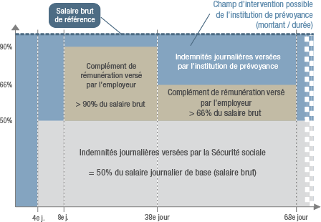
Le maintien de salaire par l’employeur
8e jour
38e jour
68e jour
20 • Direction des Relations extérieures & Partenariats

Slide 21
La prévoyance obligatoire des cadres
Le « 1,50 CADRES »
La convention collective Nationale de 1947 imposait aux employeurs du secteur privé de souscrire à une garantie prévoyance pour les salariés cadres et assimilés uniquement (articles 4 et 4 bis)
Cette obligation a été maintenue par l’accord national interprofessionnel du 17 novembre 2017 relatif à la prévoyance des cadres, suite à la fusion des caisses de retraite complémentaire Agirc et Arrco (articles 2.1 et 2.2 de l’ANI qui visent les cadres et assimilés).
L’employeur doit prendre en charge une cotisation minimale de 1,5% de la tranche 1, prioritairement affectée à la couverture du décès.
Attention : obligation dérogeable par accord de branche ? (article L.2252-1 du Code du travail)
Sanction en cas de non-respect : versement par l’employeur d’un capital égal à 3 plafonds annuels de la Sécurité sociale
Dans les autres situations, la mise en place d’un régime de prévoyance en entreprise complémentaire est facultative sauf si elle est imposée par un accord de branche ou une convention collective.
Présentation sans valeur en l’absence des commentaires qui l’accompagnent

Slide 22
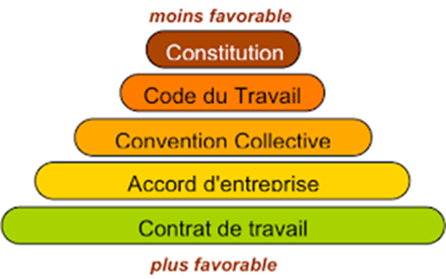
Les dispositifs conventionnels
Certaines conventions collectives mettent à la charge des employeurs une obligation de mettre en place des garanties de Protection Sociale complémentaire au profit de leurs salariés avec des degrés divers de contraintes.
La Convention collective ne lie que ceux qui l’ont signée directement ou indirectement (les adhérents aux syndicats signataires)
Si la Convention collective est étendue par un arrêté d’extension : elle devient applicable à toutes les entreprises relevant de la branche
Les Conventions collectives ne peuvent plus imposer à l’employeur un organisme assureur
Partenaires sociaux d’un même secteur d’activité ou d’une branche professionnelle
La hiérarchie des normes
Syndicats d’employeurs
Négociation
Syndicats de salariés
Convention collective
22 • Direction des Relations extérieures & Partenariats

Slide 23
3. Le contrat d’assurance collective

Slide 24
La prévoyance complémentaire
LES OBJECTIFS DU CONTRAT COMPLéMENTAIRE
Se couvrir contre la perte de revenus
Protéger sa famille
→ Apporte des garanties complémentaires à la Sécurité Sociale
Risques couverts
Garanties proposées
Décès
Capitaux décès
Rentes de conjoint
Rentes d’éducation
Double effet
Allocation obsèques
Incapacité
Invalidité
Indemnités journalières
Rentes d’invalidité
Présentation sans valeur en l’absence des commentaires qui l’accompagnent

Slide 25
La prévoyance complémentaire
LES PRINCIPES DU CONTRAT COLLECTIF EN PRéVOYANCE
Complète les prestations Sécurité Sociale
Mis en place par Accord de branche, accord d’entreprise, décision unilatérale de l’employeur, ou référendum
Un contrat obligatoire (pas de dispenses d’affiliations)
Un contrat identique par collège
Un taux unique pour tous les participants au collège
Une cotisation en pourcentage du salaire
Couverture de tous les salariés quel que soit l’ancienneté acquise
Inclusion de la portabilité
Présentation sans valeur en l’absence des commentaires qui l’accompagnent

Slide 26
La prévoyance complémentaire
LES AVANTAGES DU CONTRAT COLLECTIF
Un périphérique à la rémunération
Un élément du dialogue social
La mutualisation du risque sur un large périmètre
Pas de questionnaire médical en prévoyance au-delà d’un certain effectif
L’employeur prend en charge une partie des cotisations
Les cotisations sont exonérées de charges sociales et déductibles fiscalement
Les salariés bénéficient de la portabilité : les garanties sont maintenues en cas de perte d’emploi donnant droit au bénéfice de l’assurance chômage, pendant une durée maximale d’un an
Présentation sans valeur en l’absence des commentaires qui l’accompagnent

Slide 27
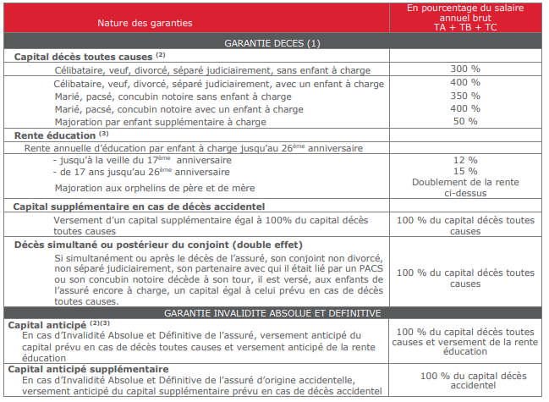
La prévoyance complémentaire
EXEMPLE DE BARèME : décès
Les bénéficiaires par défaut des capitaux décès sont fixés par le contrat mais des bénéficiaires différents peuvent être désignés par le salarié
Présentation sans valeur en l’absence des commentaires qui l’accompagnent

Slide 28
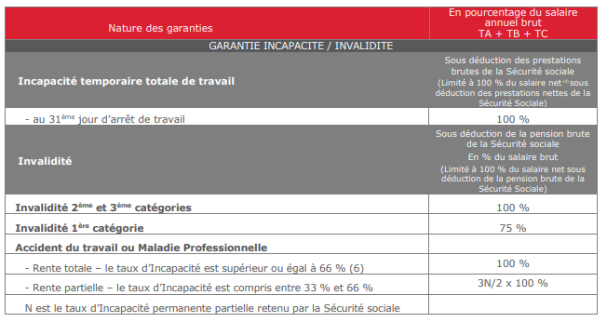
La prévoyance complémentaire
EXEMPLE DE Barème : incapacité/invalidité
Présentation sans valeur en l’absence des commentaires qui l’accompagnent

Slide 29
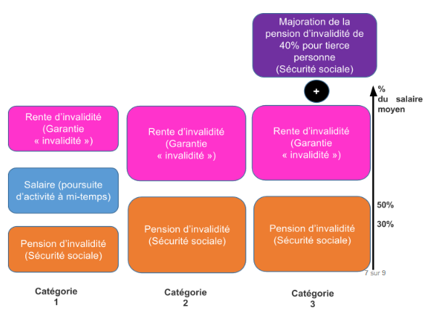
La prévoyance complémentaire
FOCUS SUR La garantie INVALIDITé : LES RENTES SELON LA CATéGORIE
Présentation sans valeur en l’absence des commentaires qui l’accompagnent

Slide 30
La prévoyance complémentaire
FOCUS SUR La garantie incapacité temporaire : versement des indemnités journalières complémentaires
L’employeur est tenu de déclarer l’arrêt de travail à son assureur ou gestionnaire, et ce dans un certain délai, qui figure dans les conditions générales ou le règlement du contrat.
Tant que le salarié est présent à l’effectif de l’entreprise, les prestations sont versées à l’employeur, qui les reverse au salarié.
Si le salarié quitte l’entreprise (licenciement pour inaptitude par exemple), les prestations sont versées directement au salarié, à compter de la rupture du contrat de travail.
Présentation sans valeur en l’absence des commentaires qui l’accompagnent

Slide 31
La prévoyance complémentaire
EXEMPLE DE CALCUL des indemnités journalières complémentaires
Pour une prestation de 75% du salaire de référence brut, sous déductions des IJSS brutes :
Salaire de référence annuel brut : 31 508,11 * 75% = 23 631,08€ (brut) soit 64,74€ journaliers (brut/365jours)
Indemnités Journalières Sécurité Sociale : 43,98€ bruts
Prestation brute = salaire de référence brut journalier – IJSS brute = 64,74 - 43,98 = 20,76€
La prestation journalière versée par l’organisme assureur sera donc de 20,76€.
Présentation sans valeur en l’absence des commentaires qui l’accompagnent

Slide 32
La prévoyance complémentaire
Qui intervient ? Qui reçoit le paiement ? Quelle périodicité ?
 | Demandeur (dossier d’ouverture) | Destinataire du paiement | Périodicité et terme du paiement
Indemnités Journalières | Employeur | Employeur (sauf si rupture du contrat de travail) | A réception des justificatifs
Invalidité | Employeur Ou assuré | Salarié | Mensuel échu ou à réception des justificatifs en cas de poursuite d’activité
Capital Décès | Employeur ou bénéficiaire(s) | Bénéficiaires(s) | A réception du dossier complet
Rentes suite Décès | Employeur ou bénéficiaire(s) | Bénéficiaire(s) | Trimestriel par avance

Slide 33
Repère sur le fonctionnement des prestations prévoyance
Vue synthétique du régime fiscal et social des prestations
Prestations Prévoyance | Charges sociales | CSG – CRDS | IRPP (impôt sur le revenu)
IJ versée à l’employeur (avant rupture du contrat de travail) | Soumis au prorata de la quote-part patronale des cotisations Prévoyance arrêt de travail | Soumis au prorata de la quote-part patronale des cotisations Prévoyance arrêt de travail | Oui dans la catégorie des salaires
IJ versée au salarié (après rupture du contrat de travail) | Sans objet | Oui prélèvement à la source par l’assureur | Oui dans la catégorie des pensions prélèvement à la source par l’assureur
Invalidité | Sans objet | Oui, selon le seuil d’impôt sur le Revenu prélèvement à la source par l’assureur | Oui dans la catégorie des pensions prélèvement à la source par l’assureur
Capital Décès | Sans objet | NON | NON
Rentes suite au décès | Sans objet | Oui prélèvement à la source par l’assureur | Oui dans la catégorie des pensions prélèvement à la source par l’assureur

Slide 34
La prévoyance complémentaire
LES GARANTIES moyennes DU CONTRAT COLLECTIF
Présentation sans valeur en l’absence des commentaires qui l’accompagnent

Slide 35
CHABANNES Marie
Ingénieur commercial Grands Comptes
06 66 50 99 10
marie.chabannes@apicil.com

